Slide 1
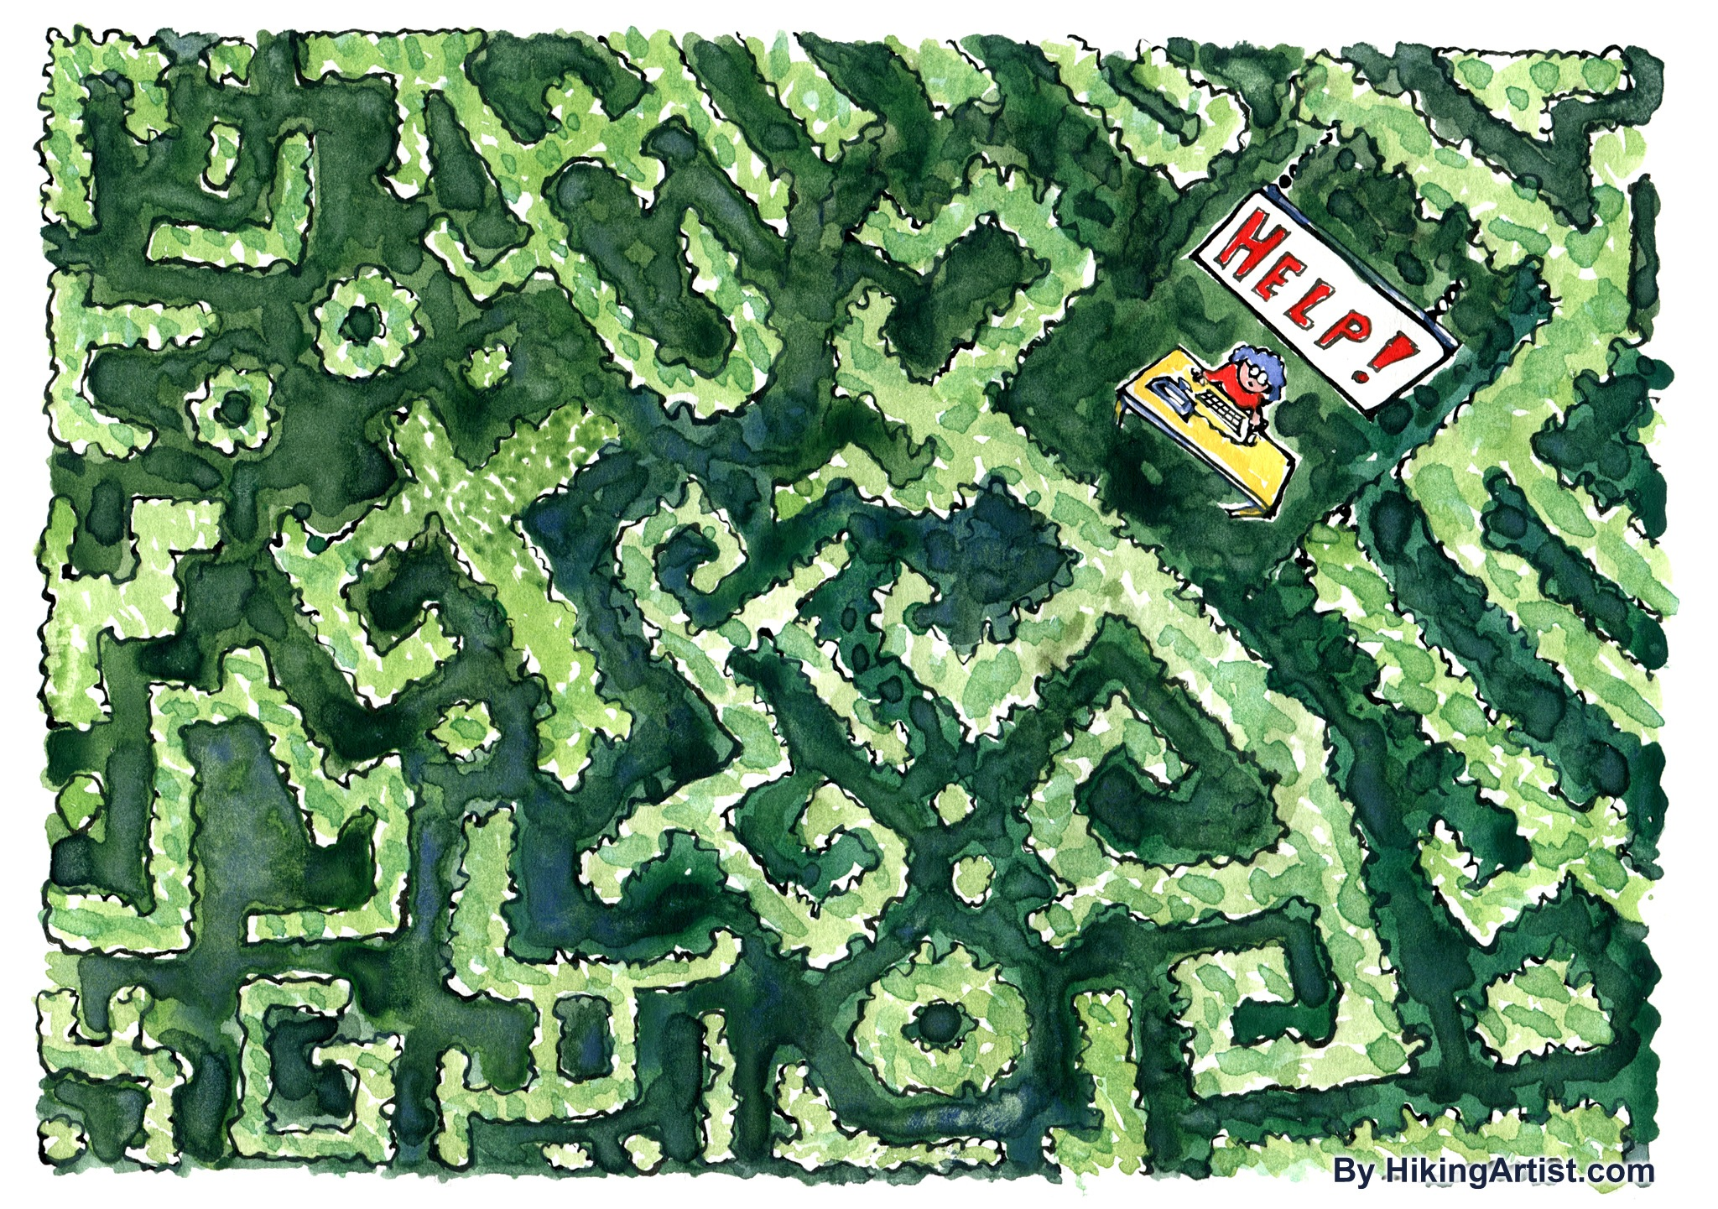

Slide 2
Als de oplossing niet
voor de hand ligt

Slide 3
Als de oplossing niet
voor de hand ligt
Oplossen van vraagstukken
terwijl je niet direct weet hoe

Slide 4
Informatie

Slide 5
Informatie
opnemen en
verwerken

Slide 6
Informatie
opnemen en
verwerken
beoordelen

Slide 7
Informatie
opnemen en
verwerken
beoordelen
toepassen

Slide 8
Informatie
opnemen en
verwerken
beoordelen
toepassen
(re)produceren

Slide 10
Denkstappen
VRAAG
ANTWOORD

Slide 11
Denkstappen
A
VRAAG
B
ANTWOORD
C

Slide 12
Denkstappen
VRAAG
ANTWOORD

Slide 13
Denkstappen
R
S
VRAAG
ANTWOORD
T

Slide 14
Denkstappen
R
A
S
VRAAG
B
ANTWOORD
C
T

Slide 15
Denkstappen
R
A
S
VRAAG
B
ANTWOORD
C
T

Slide 16
Denkstappen
R
A
S
VRAAG
B
ANTWOORD
C
T
Een eenvoudige berekening is een berekening van maximaal twee denkstappen.

Slide 18
Lezen
Verwoorden
Aanpak
Uitvoeren
Controleren

Slide 19
Lezen
Verwoorden
Aanpak
Uitvoeren
Controleren

Slide 20
Lezen
Verwoorden
Aanpak
Uitvoeren
Controleren

Slide 22
Lezen

Slide 23
Verwoorden

Slide 24
Aanpak

Slide 25
Uitvoeren

Slide 26
Controleren

Slide 28
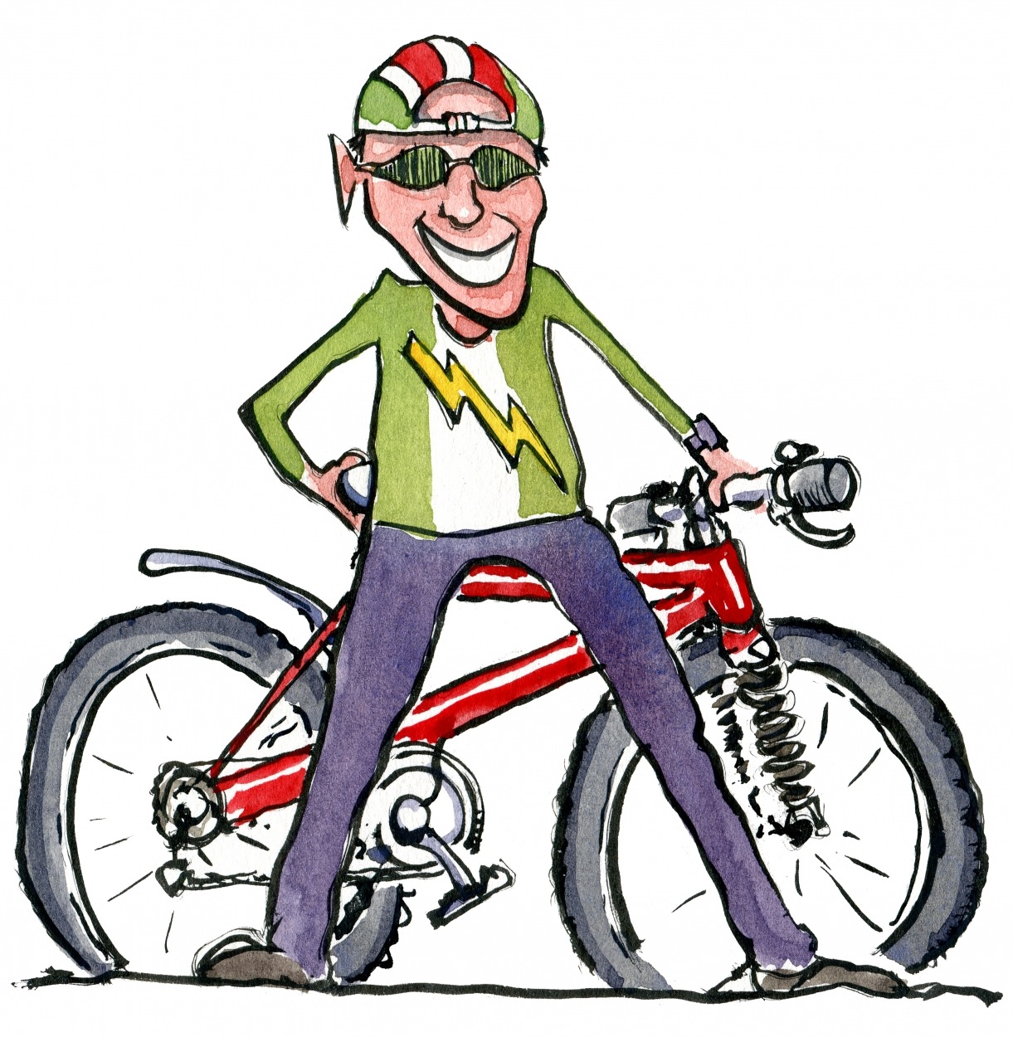
Voorbeeld lezen en verwoorden
(cc by-nd) HikingArtist.com

Slide 29
Voorbeeld lezen en verwoorden
Jacob staat met zijn fiets stil voor een
stoplicht. Als het licht op groen springt
gaat Jacob 10 seconden fietsen met een
constante versnelling.
Dan fietst hij 2 minuten met een snelheid
van 10 km/h totdat hij het volgende
stoplicht op rood ziet staan.
Hij remt in 15 seconden af en staat
precies op tijd stil.
(cc by-nd) HikingArtist.com

Slide 30
Voorbeeld lezen en verwoorden
Jacob staat met zijn fiets stil voor een
stoplicht. Als het licht op groen springt
gaat Jacob 10 seconden fietsen met een
constante versnelling.
Dan fietst hij 2 minuten met een snelheid
van 10 km/h totdat hij het volgende
stoplicht op rood ziet staan.
Hij remt in 15 seconden af en staat
precies op tijd stil.
(cc by-nd) HikingArtist.com

Slide 31
Voorbeeld lezen en verwoorden
Jacob staat met zijn fiets stil voor een
stoplicht. Als het licht op groen springt
gaat Jacob 10 seconden fietsen met een
constante versnelling.
Dan fietst hij 2 minuten met een snelheid
van 10 km/h totdat hij het volgende
stoplicht op rood ziet staan.
Hij remt in 15 seconden af en staat
precies op tijd stil.
(cc by-nd) HikingArtist.com

Slide 32
Voorbeeld lezen en verwoorden
Jacob staat met zijn fiets stil voor een
stoplicht. Als het licht op groen springt
gaat Jacob 10 seconden fietsen met een
constante versnelling.
Dan fietst hij 2 minuten met een snelheid
van 10 km/h totdat hij het volgende
stoplicht op rood ziet staan.
Hij remt in 15 seconden af en staat
precies op tijd stil.
(cc by-nd) HikingArtist.com

Slide 33
Voorbeeld lezen en verwoorden
Jacob staat met zijn fiets stil voor een
stoplicht. Als het licht op groen springt
gaat Jacob 10 seconden fietsen met een
constante versnelling.
Dan fietst hij 2 minuten met een snelheid
van 10 km/h totdat hij het volgende
stoplicht op rood ziet staan.
Hij remt in 15 seconden af en staat
precies op tijd stil.
(cc by-nd) HikingArtist.com

Slide 34
Voorbeeld lezen en verwoorden
Jacob staat met zijn fiets stil voor een
stoplicht. Als het licht op groen springt
gaat Jacob 10 seconden fietsen met een
constante versnelling.
Dan fietst hij 2 minuten met een snelheid
van 10 km/h totdat hij het volgende
stoplicht op rood ziet staan.
Hij remt in 15 seconden af en staat
precies op tijd stil.
(cc by-nd) HikingArtist.com

Slide 35
Voorbeeld lezen en verwoorden
Jacob staat met zijn fiets stil voor een
stoplicht. Als het licht op groen springt
gaat Jacob 10 seconden fietsen met een
constante versnelling.
Dan fietst hij 2 minuten met een snelheid
van 10 km/h totdat hij het volgende
stoplicht op rood ziet staan.
Hij remt in 15 seconden af en staat
precies op tijd stil.
(cc by-nd) HikingArtist.com

Slide 36
Voorbeeld lezen en verwoorden
Jacob staat met zijn fiets stil voor een
stoplicht. Als het licht op groen springt
gaat Jacob 10 seconden fietsen met een
constante versnelling.
Dan fietst hij 2 minuten met een snelheid
van 10 km/h totdat hij het volgende
stoplicht op rood ziet staan.
Hij remt in 15 seconden af en staat
precies op tijd stil.
(cc by-nd) HikingArtist.com

Slide 37
Voorbeeld lezen en verwoorden
Jacob staat met zijn fiets stil voor een
stoplicht. Als het licht op groen springt
gaat Jacob 10 seconden fietsen met een
constante versnelling.
Dan fietst hij 2 minuten met een snelheid
van 10 km/h totdat hij het volgende
stoplicht op rood ziet staan.
Hij remt in 15 seconden af en staat
precies op tijd stil.
(cc by-nd) HikingArtist.com

Slide 38
Voorbeeld lezen en verwoorden
Jacob staat met zijn fiets stil voor een
stoplicht. Als het licht op groen springt
gaat Jacob 10 seconden fietsen met een
constante versnelling.
Dan fietst hij 2 minuten met een snelheid
van 10 km/h totdat hij het volgende
stoplicht op rood ziet staan.
Hij remt in 15 seconden af en staat
precies op tijd stil.
(cc by-nd) HikingArtist.com

Slide 39
Voorbeeld lezen en verwoorden
Jacob staat met zijn fiets stil voor een
stoplicht. Als het licht op groen springt
gaat Jacob 10 seconden fietsen met een
constante versnelling.
Dan fietst hij 2 minuten met een snelheid
van 10 km/h totdat hij het volgende
stoplicht op rood ziet staan.
Hij remt in 15 seconden af en staat
precies op tijd stil.
(cc by-nd) HikingArtist.com

Slide 40
Voorbeeld lezen en verwoorden
Jacob staat met zijn fiets stil voor een
stoplicht. Als het licht op groen springt
gaat Jacob 10 seconden fietsen met een
constante versnelling.
Dan fietst hij 2 minuten met een snelheid
van 10 km/h totdat hij het volgende
stoplicht op rood ziet staan.
Hij remt in 15 seconden af en staat
precies op tijd stil.
(cc by-nd) HikingArtist.com

Slide 41
Voorbeeld lezen en verwoorden
Jacob staat met zijn fiets stil voor een
stoplicht. Als het licht op groen springt
gaat Jacob 10 seconden fietsen met een
constante versnelling.
Dan fietst hij 2 minuten met een snelheid
van 10 km/h totdat hij het volgende
stoplicht op rood ziet staan.
Hij remt in 15 seconden af en staat
precies op tijd stil.
(cc by-nd) HikingArtist.com

Slide 42
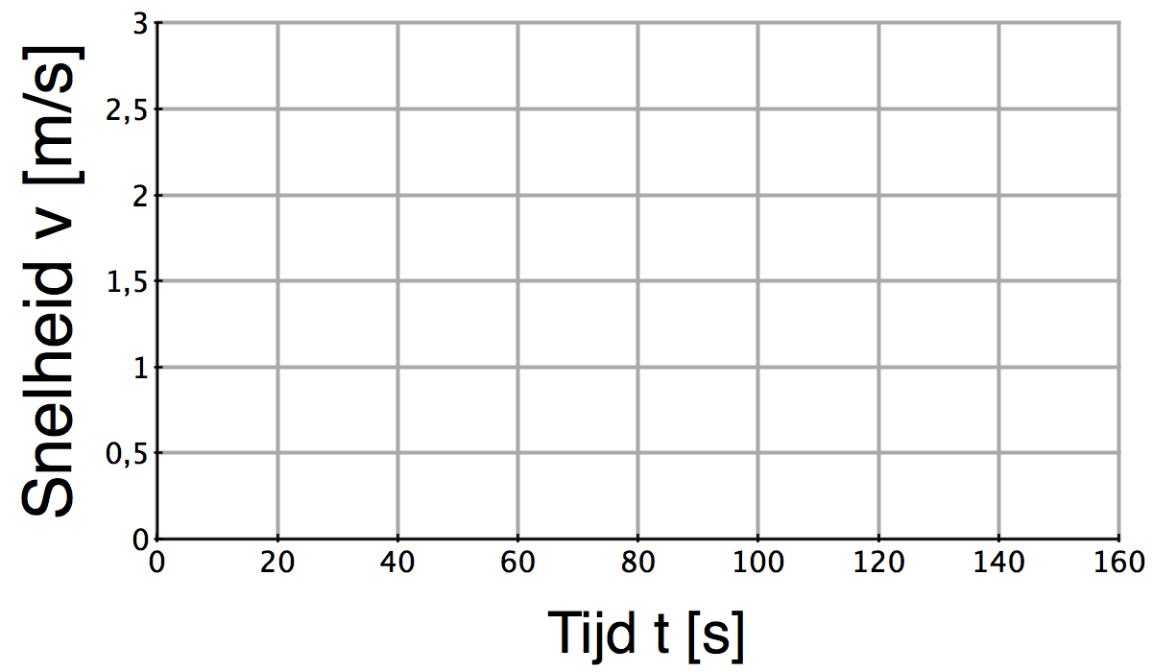
Voorbeeld lezen en verwoorden
Jacob staat met zijn fiets stil voor een
stoplicht. Als het licht op groen springt
gaat Jacob 10 seconden fietsen met een
constante versnelling.
Dan fietst hij 2 minuten met een snelheid
van 10 km/h totdat hij het volgende
stoplicht op rood ziet staan.
Hij remt in 15 seconden af en staat
precies op tijd stil.
(cc by-nd) HikingArtist.com

Slide 43
Voorbeeld lezen en verwoorden
Jacob staat met zijn fiets stil voor een
stoplicht. Als het licht op groen springt
gaat Jacob 10 seconden fietsen met een
constante versnelling.
Dan fietst hij 2 minuten met een snelheid
van 10 km/h totdat hij het volgende
stoplicht op rood ziet staan.
Hij remt in 15 seconden af en staat
precies op tijd stil.
(cc by-nd) HikingArtist.com

Slide 44
Voorbeeld lezen en verwoorden
Jacob staat met zijn fiets stil voor een
stoplicht. Als het licht op groen springt
gaat Jacob 10 seconden fietsen met een
constante versnelling.
Dan fietst hij 2 minuten met een snelheid
van 10 km/h totdat hij het volgende
stoplicht op rood ziet staan.
Hij remt in 15 seconden af en staat
precies op tijd stil.
(cc by-nd) HikingArtist.com

Slide 45
Voorbeeld lezen en verwoorden
Jacob staat met zijn fiets stil voor een
stoplicht. Als het licht op groen springt
gaat Jacob 10 seconden fietsen met een
constante versnelling.
Dan fietst hij 2 minuten met een snelheid
van 10 km/h totdat hij het volgende
stoplicht op rood ziet staan.
Hij remt in 15 seconden af en staat
precies op tijd stil.
(cc by-nd) HikingArtist.com

Slide 46
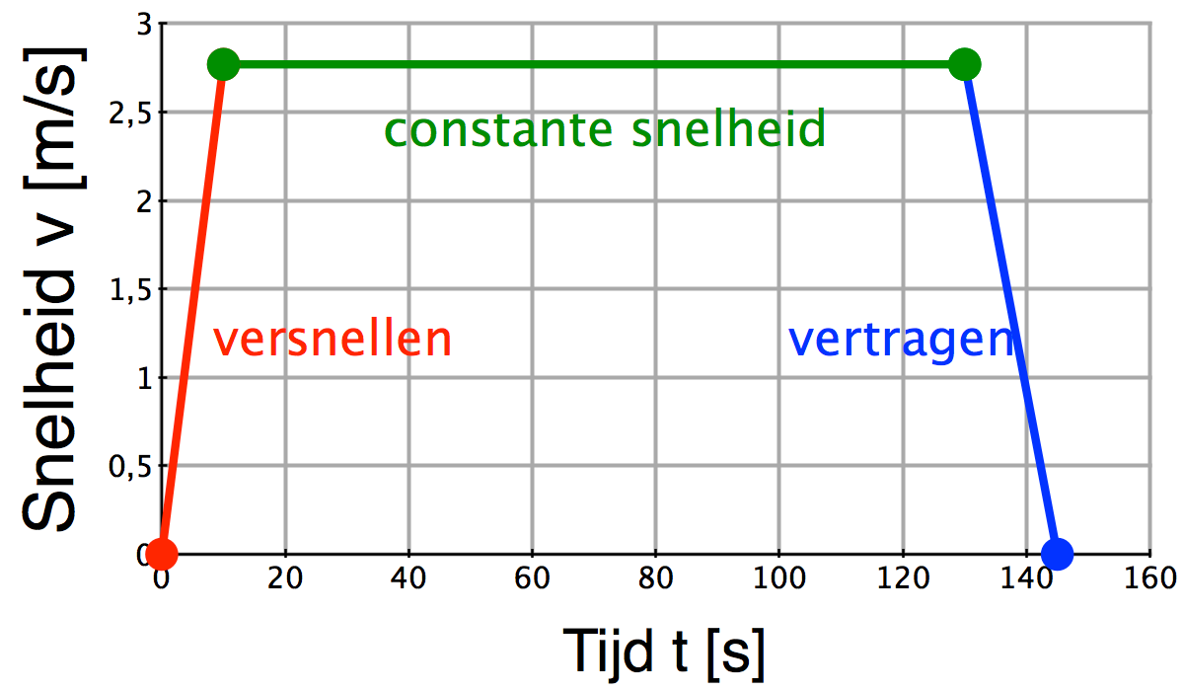
Voorbeeld lezen en verwoorden
Jacob staat met zijn fiets stil voor een
stoplicht. Als het licht op groen springt
gaat Jacob 10 seconden fietsen met een
constante versnelling.
Dan fietst hij 2 minuten met een snelheid
van 10 km/h totdat hij het volgende
stoplicht op rood ziet staan.
Hij remt in 15 seconden af en staat
precies op tijd stil.
(cc by-nd) HikingArtist.com

Slide 48
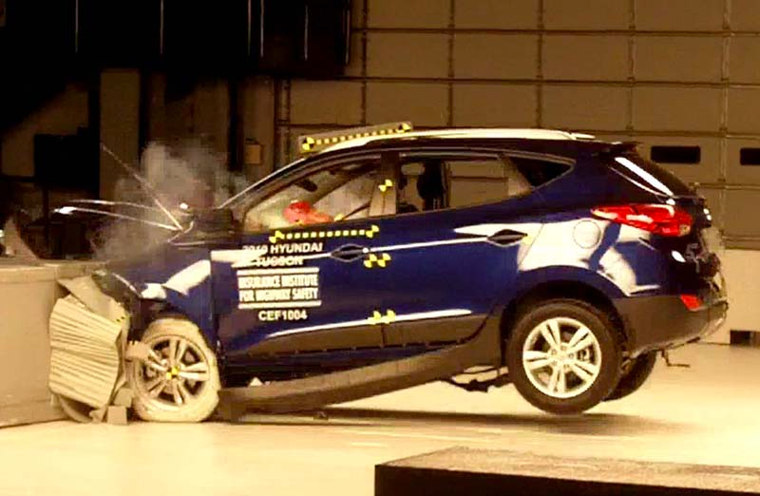
Voorbeeld verwoorden

Slide 49
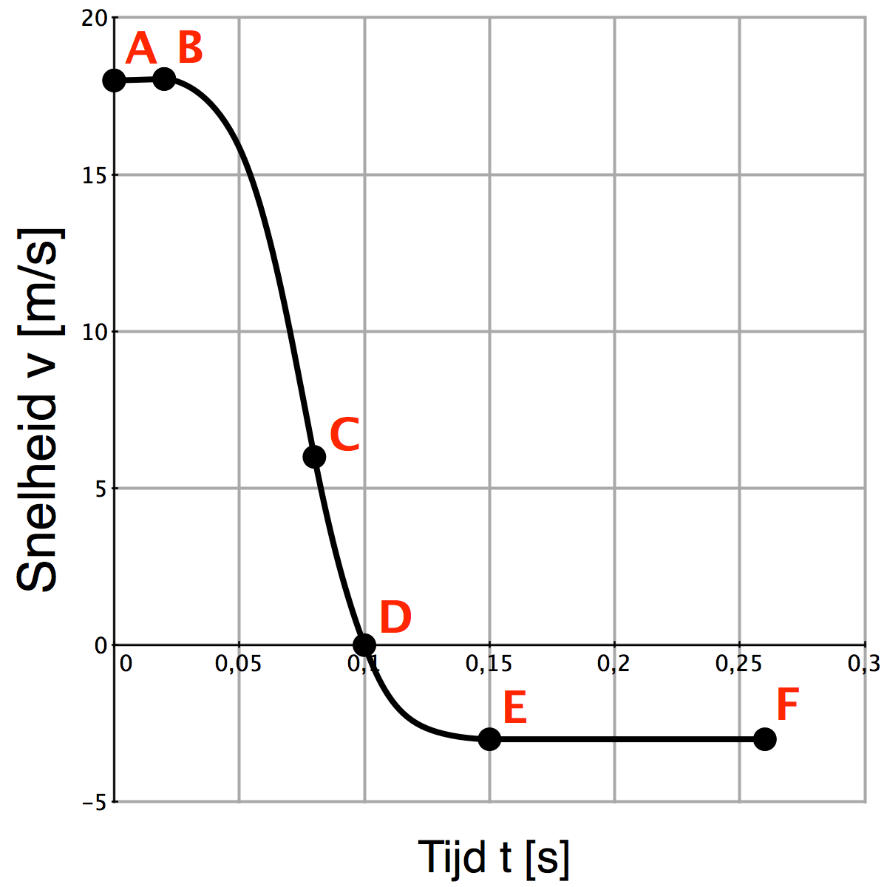
Voorbeeld verwoorden

Slide 51

Bernard

